Slide 1



Портативный кардиомонитор в виде патча на область сердца или центральные артерии
Соколова Дарья Александровна, СамГМУ

Slide 2




ПРОБЛЕМА
Острый инфаркт миокарда –
140,8 случая на 100.000 населения**
Инсульт (ОНМК) – 440.000 ежегодно**
Отсутствие непрерывного и неинвазивного мониторинга состояния сосудов и риска развития осложнений
Доля БСК в общей структуре смертности населения РФ
44%
*Данные Минздрава РФ(презентация Е. Каракулиной, Конгресс «Человек и лекарство», 2025)
**Данные Минздрава РФ, ФГБУ «НМИЦК им. Чазова», публикация в журнале CardioСоматика (2025)

Slide 3
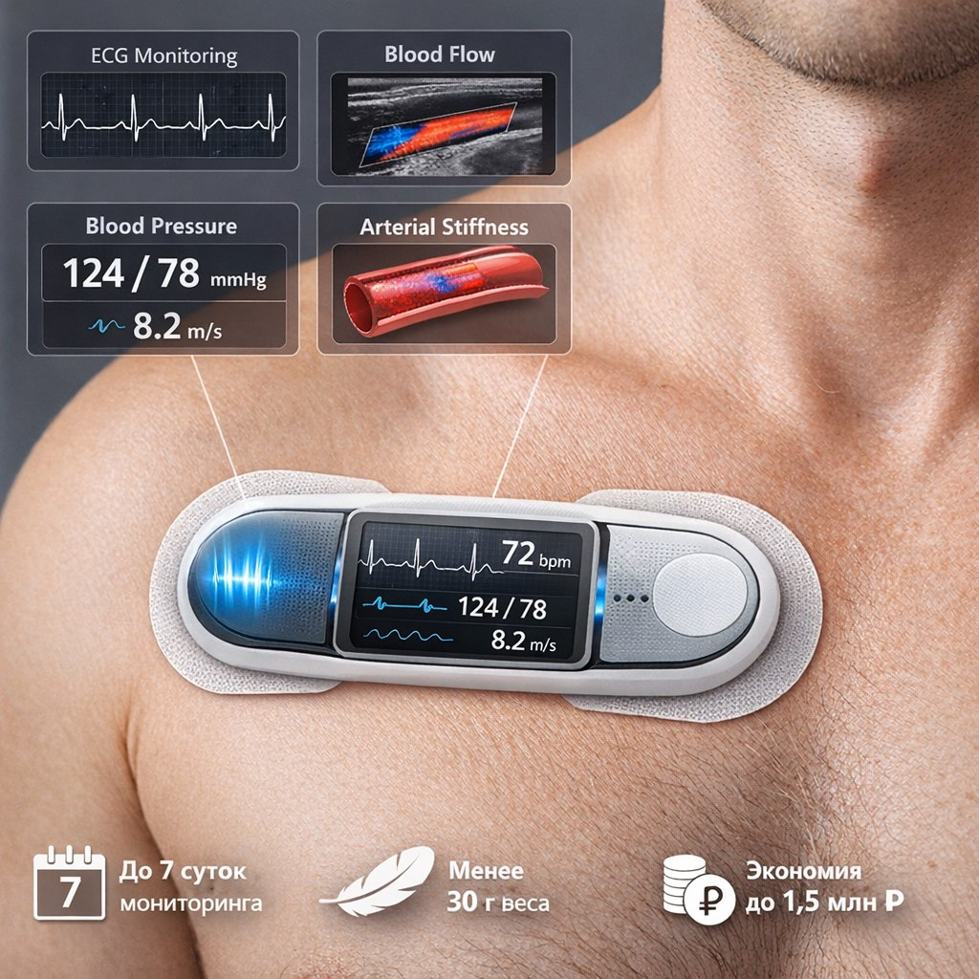
РЕШЕНИЕ
ПОРТАТИВНЫЙ КАРДИОМОНИТОР В ВИДЕ ПАТЧА:
миниатюрный комбинированный датчик на гибкой подложке, объединяющий ультразвуковой пьезоэлемент и сухие ЭКГ-электроды
Изображение вашего решения
1
Непрерывно отслеживает ЭКГ, кровоток в центральных артериях, артериальное давление и жесткость сосудистой стенки
Позволяет выявить аритмии и сосудистые нарушения до развития инфаркта или инсульта
Экономичен и прост в использовании
Легок и мобилен
Применим в разных отраслях медицины: телемедицина, реабилитация, амбулаторная кардиология
2
3
4
5

Slide 4
ТЕХНОЛОГИЧЕСКОЕ ЯДРО ПРОЕКТА
Критические технологии РФ:
Биомедицинские и когнитивные технологии здорового и активного долголетия
Технологии разработки медицинских изделий нового поколения, включая биогибридные, бионические технологии и нейротехнологии
СУЩЕСТВУЮЩИЕ ТЕХНОЛОГИИ
Технология гибкой ультразвуковой электроники
Технология растяжимой электроники
Технология сейсмокардиографии (технологии обработки сигналов и сенсорики)

Slide 5
КОНКУРЕНТЫ И АНАЛОГИ
Характеристики продукта | Наша разработка | Rhythm Zio XT, США | Philips Biotel Patch, Нидерланды | SynPatch, США/Германия
Тип устройства | Патч (ЭКГ + УЗИ) | Патч (только ЭКГ) | Патч (только ЭКГ) | Патч (Фонокардио)
Цель применения | Профилактика инфарктов/инсультов, раннее выявление атеросклероза | Диагностика аритмий | Общая кардиодиагностика | Оценка гемодинамики + тоны
Функционал | ЭКГ, УЗИ кровотока, оценка АД по пульсовой волне, жесткость сосудов | ЭКГ (ритм, аритмии) | ЭКГ (3 отведения) | ЭКГ (6 отведений), тоны сердца (шумы)
Тип датчиков | ЭКГ-электроды + УЗИ-пьезоэлемент (3–8 МГц) + акселерометр для фильтрации артефактов движения | 2 ЭКГ-электрода (биполярное отведение) | 2 ЭКГ-электрода (одноканальное отведение) | 6 ЭКГ-электродов + микрофон (фонокардио)
Передача данных | Bluetooth + облачная загрузка на смартфон / съёмная flash-память | Пост-съёмная (патч возвращается в лабораторию для выгрузки) | Bluetooth → MCOT-монитор → сотовая связь (автоматическая) | Bluetooth + мобильное приложение
Срок ношения | Более 7 дней | До 14 дней | До 7 дней | До 14 дней
Масса | 30г | 30г | 15г | 25г

Slide 6
ПОТРЕБИТЕЛИ
B2G
B2C
B2B
Государственные медицинские учреждения через ОМС, ДОМС
Люди с заболеваниями ССС
Частные медицинские клиники
КЛИЕНТ
Региональные Министерства и Департаменты здравоохранения, федеральные центры, государственные поликлиники и ФАПы
Люди 45+ лет с гипертонией, ишемической болезнью сердца и иными болезнями сердечно-сосудистой системы
Частные и ведомственные медицинские клиники, спортивные клубы премиум класса, диагностические центры
ХАРАКТЕРИСТИКИ
Импортонезависимость
Экономия бюджета
Скрининг в условиях ФАП
Тендеры
Комфорт и незаметность
Комплексная оценка показателей
Телемедицинское заключение
Аптеки, маркетплейсы
Экономия ресурсов
Предиктивная аналитика
Интеграция в ИТ-контур клиники
Прямые переговоры, маркетплейсы
ЦЕННОСТЬ
КАНАЛЫ ПРИВЛЕЧЕНИЯ

Slide 7
РЫНОК
SOM
ТАМ
SAM
131,250 млрд руб
21млрд руб
210млн

Slide 8


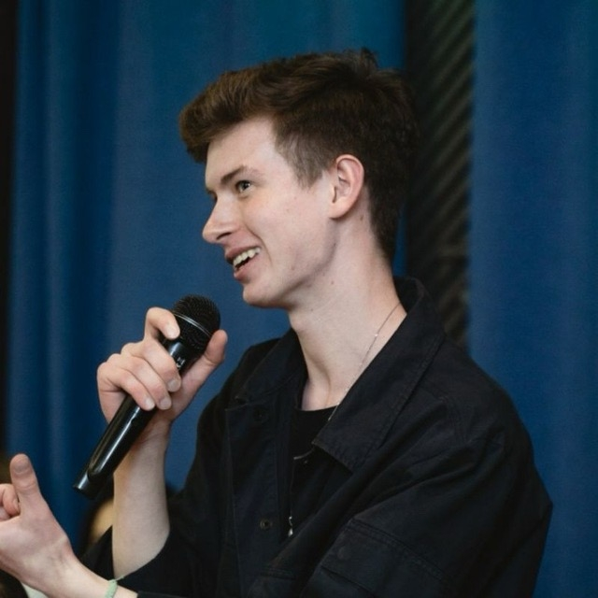
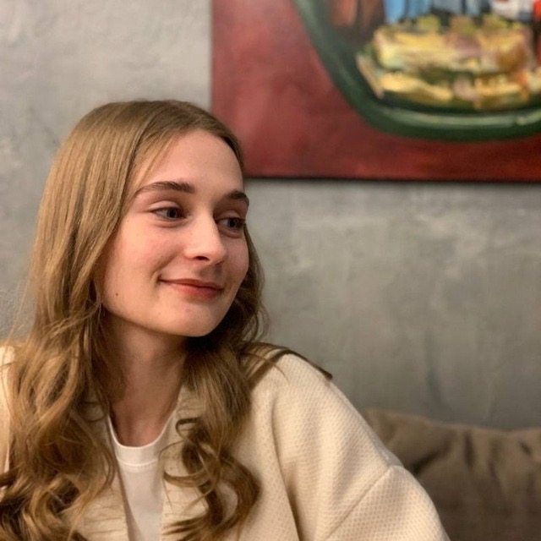

КОМАНДА
Соколова Дарья Александровна, лидер
Самарский государственный медицинский университет, ИКМ, 417
Попова Полина Андреевна, Самарский государственный медицинский университет, ИКМ, 426
Евдокимов Пётр Витальевич, Самарский государственный медицинский университет, ИКМ, 324
Аабина Виктория Сергеевна, Самарский государственный медицинский университет, ИКМ, 421
Столярова Анастасия Андреевна, Самарский государственный медицинский университет, ИКМ, 324

Slide 9
ПЛАНЫ РАЗВИТИЯ
Оценка рынка
Проведение проблемных интервью и сегментация ЦА
Поиск в команду участника с техническими компетенциями
Создание рабочего прототипа с УЗИ-датчиком и ЭКГ
Разработка интерфейса мобильного приложения

